Slide 1
Open Source Projects for Information Retrieval
Breno do Vale
Emerson de Lira
Ranieri Valença

Slide 2
Nutch
A web search system

Slide 3
O que é?
Um sistema Open Source para buscas na web
Baseado na API do Lucene
Escrito em Java
Com um ótimo crawler
Que faz indexação e clustering de documentos
E ainda faz buscas

Slide 4
O que é?
Altamente modularizado
Permite a criação de novos plugins para:
Parsing de dados
Recuperação de dados
Indexação
Consultas
Clustering de documentos
Pode rodar numa única máquina ou num cluster
Possui fácil integração com o Tomcat web server

Slide 5
Histórico
Pensado [e criado] por Doug Cutting
Mesmo criador do Lucene
Entre 2005 e março de 2010 foi um subprojeto do Lucene
Em abril de 2010 foi “promovido”, e agora é um projeto da Apache Software Foundation

Slide 6
Histórico
Foi muito utilizado como crawler, principalmente em conjunto com o Lucene e o Solr
Mas pode ser usado como um buscador completo, desde o crawling até a busca
Pode ser totalmente online, num servidor Tomcat

Slide 7
Características
Crawling e indexação de documentos em paralelo ou distribuído
Plugins
Muitos ainda em desenvolvimento, por ser um projeto relativamente novo
Alguns já em funcionamento, como o GeoPosition

Slide 8
Características
Possui interpretador de vários formatos comuns na web:
HTML
XML
PDF
ZIP
...
Possui sistema de busca integrado
Busca por expressões compostas (usando aspas)
Concatenação / exclusão de termos (+, -)

Slide 9
Requisitos
Sistema operacional baseado em Linux
Também funciona em plataforma Windows, porém é menos simples
Código fonte
Disponível em http://nutch.apache.org
Java 1.4 ou superior
Servidor Apache Tomcat
Apenas para disponibilizar online

Slide 10
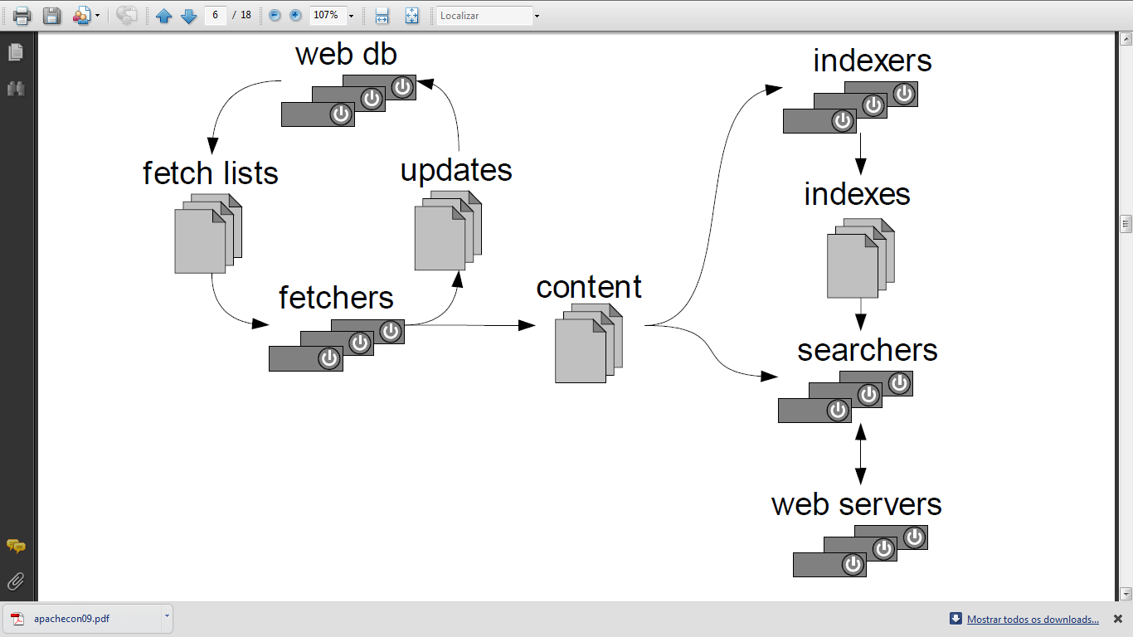
Arquitetura

Slide 11
Quem usa?
Creative Commons
Jumble Fox
Governo de Quebec
SimilarPages
...
Lista completa disponível em http://wiki.apache.org/nutch/PublicServers

Slide 12
Concorrentes do Nutch
Grande variedade de Crawlers
OpenWebSpider: http://www.openwebspider.org/
Heritrix: http://crawler.archive.org/
JSpider: http://j-spider.sourceforge.net/
...
Uma lista de crawlers em Java pode ser encontrada em http://java-source.net/open-source/crawlers
Há ainda vários crawlers escritos em outras linguagens
Poucos tão completos quanto o Nutch

Slide 14
Lucene
A high-performance, full-featured text search engine library.

Slide 15
Lucene é…
… uma API escrita em Java para indexação e busca de texto (full-text).
Suporta objetos de bancos de dados como vários formatos de documentos (Microsoft Office documents, PDF, HTML, text, and so on)
… uma biblioteca de RI de alta performance e escalável.
… um projeto da Apache Software Foundation.
… um projeto maduro, free e open source.
… a biblioteca free mais popular de IR.

Slide 16
Quem usa?
Eclipse IDE
Encyclopedia Britannica CD-ROM/DVD
FedEx
Mayo Clinic
Netflix
Linked In
Hewlett-Packard
New Scientist magazine
Salesforce.com
Atlassian (Jira)
Epiphany
MIT’s OpenCourseware and DSpace,
Akamai’s EdgeComputing platform
Digg, and so on.

Slide 17
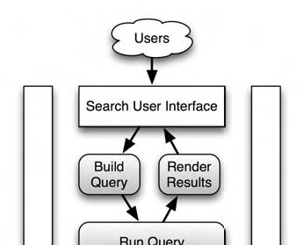
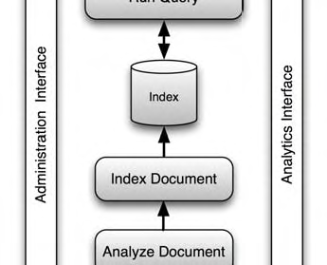
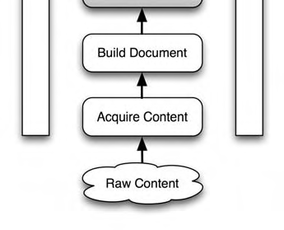
Sistema de Busca
Componentes típicos de um sistema de busca.
As partes cinzas são as partes que o Lucene toma conta.

Slide 18
Modelos de Busca
Pure Boolean Model
Vector Space Model
Probabilistic Model

Slide 19
Usando o Lucene
Criando um índice.
Indexando um documento.
Buscando um documento.
Ferramentas.

Slide 20
Usando o Lucene Criando um índice
IndexWriter
Cria e abre índices.
Adiciona, remove e atualiza documentos no índice.
Directory
Representa a localização do índice.
Analyzer
Limpeza do documento (stopwords, steeming, …).

Slide 21
Analyzers
WhitespaceAnalyzer
Separa o texto em tokens nos caracteres de espaço em branco.
SimpleAnalyzer
Separa o texto em tokens nos caracteres que não são letras, e transforma cada token em minúsculo. Corre o risco de descartar caracteres númericos.
StopAnalyzer
Igual ao SimpleAnalyzer, mas ele também remove as stop words (default é inglês, mas pode ser personalizado).
KeywordAnalyzer
Trata o texto todo como um único token.
StandardAnalyzer
Analisador mais sofisticado do Lucene. É capaz de identificar nomes de companhias, emails, host names, acrônimos, caracteres Chineses, Japoneses e Koreanos. Ele também identifica caracteres alfanuméricos, transforma para minúsculo cada token e remove as stop words.
SynonymAnalyzer
Tesaurus
PositionalPorterStopAnalyzer
Steeming

Slide 22
Usando o Lucene Criando um índice
Código:
IndexWriter indexWriter = new IndexWriter(“aulaRI",
new StandardAnalyzer(), true);
Directory dir = new FSDirectory(new File(“aulaRI”), null);
IndexWriter indexWriter = new IndexWriter(dir,
new StandardAnalyzer(), true);

Slide 23
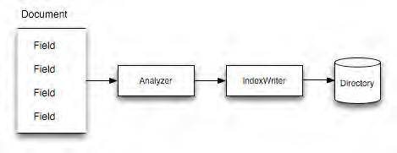
Usando o Lucene Indexando um documento

Slide 24
Usando o Lucene Indexando um documento
Document
Coleção de Fields.
Field
Associação Campo ⬄ Valor.

Slide 25
Usando o Lucene Indexando um documento
Código:
Document doc = new Document();
doc.add(new Field("description",
hotel.getDescription(),
Field.Store.YES,
Field.Index.TOKENIZED)
);
indexWriter.addDocument(doc);

Slide 26
Usando o Lucene Buscando um documento.
IndexSearcher
Abre o índice criado pela classe IndexWriter no modo de leitura.
Term
É a unidade básica de pesquisa (Campo ⬄ Valor).
Query
Query que a classe IndexSearcher vai usar.
TermQuery
Consulta de termos ao Lucene: Campo ⬄ Valor.
TopDocs
Top N documents retrieved from the query.

Slide 27
Usando o Lucene Buscando um documento.
Código:
IndexSearcher is = new IndexSearcher(“aulaRI”);
Query q = new TermQuery(new Term("description", “five stars"));
TopDocs hits = is.search(q, 10);
is.close();
for(int i = 0; i < hits.length(); i++) {
Document doc = hits.doc(i);
String hotelDesc = doc.get("description");
...
}

Slide 28
Ferramentas
Num esforço para acomodar as inúmeras contribuições, que vão além do core do Lucene, um repositório foi criado para armazená-las.
Esse repositório se chama: Lucene’s Sandbox.

Slide 29
Ferramentas - Sandbox
Sandbox area | Description
analyzers | Analyzers for various languages
ant | An Ant <index> task
db | Berkeley DB Directory implementation
highlighter | Search result snippet highlighting
javascript | Query builder and validator for web browsers
lucli | Command-line interface to interact with an index
Luke | Graphical interface to interact with an index
limo | Web-application (WAR) for interacting with an index

Slide 30
Ferramentas - Sandbox
Sandbox area | Description
miscellaneous | A few odds and ends, including the ChainedFilter
Snowball | Sophisticated family of stemmers and wrapping analyzer
shingles | Token filter to create shingles (single token from multiple adjacent tokens) from another Token Stream
Ngrams | Builds tokens from adjacent letters
Memory indices | Create custom memory-based indexes for fast searching
Query extensions | MoreLikeThis, FuzzyLikeThisQuery, BoostingQuery

Slide 31
Ferramentas - Sandbox
Sandbox area | Description
spellchecker | Correct spelling of terms in the user’s query
xml-query-parser | Creating a Query from XML strings
WordNet | Utility to build a synonym index from WordNet database

Slide 32
Concorrentes do Lucene
Xapian: http://xapian.org/
Swish-e: http://swish-e.org/
Amberfish: http://sourceforge.net/projects/amberfish/
XQEngine: http://xqengine.sourceforge.net/
ASPseek: http://www.aspseek.org/
OpenFTS: http://openfts.sourceforge.net/
Zebra: http://www.indexdata.com/zebra

Slide 34
Apache Solr

Slide 35
O que é?
É um servidor de busca de nível empresarial.
Utiliza XML e HTTP para indexar documentos e executar buscas nas bases de dados.
Implementa um sistema de schema rico que é bastante flexível ao lidar com os vários tipos de campos dos documentos.
Implementa uma API que permite ao desenvolvedor modificar o comportamento da busca.

Slide 36
O que é?
Começou originalmente como o Projeto Solar da CNET Networks em 2004.
Em 2005 vários produtos da CNET utilizavam o Solar.
O código foi doado e tornou-se o Solr em 2006.
Em 2007, o projeto graduou-se da incubadora Apache e virou um subprojeto do Lucene.

Slide 37
Quem usa?
http://www.whitehouse.gov/
AT&T Interactive
AOL
CNET
SourceForge
Gamespot
http://news.com
Digg
...

Slide 38
O que é preciso?
Para instalar o Solr é necessário:
Ter instalado Java versão 1.5 ou superior.
Uma distribuição do Solr, que pode ser adquirida em: http://www.apache.org/dyn/closer.cgi/lucene/solr/

Slide 39
Por que usar o Solr
Usa o Lucene como motor de indexação e busca.
Possui uma API Java sólida e de fácil uso.
Também pode ser usado em conjunto com outras linguagens.
Integração com o crawler Nutch.

Slide 40
Por que usar o Solr
Escalonável.
Poderoso analisador de texto: stemming e correção gramatical.
Funções auxiliares para busca:
Highlighting
Clustering
More Like This
Busca Facetada

Slide 41
Por que usar o Solr
Modular e sistema de plug-ins: personalização.
Comunidade ativa de usuários.
Grátis e open source sob a licensa Apache.

Slide 42
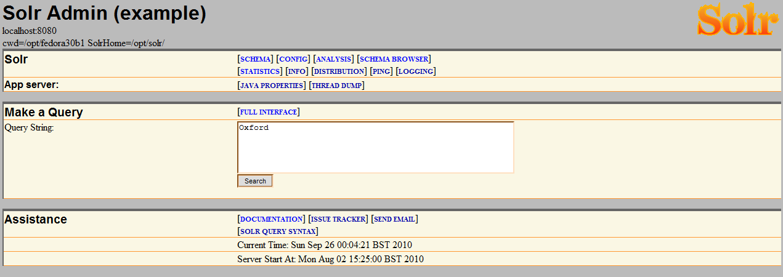
Exemplos

Slide 43
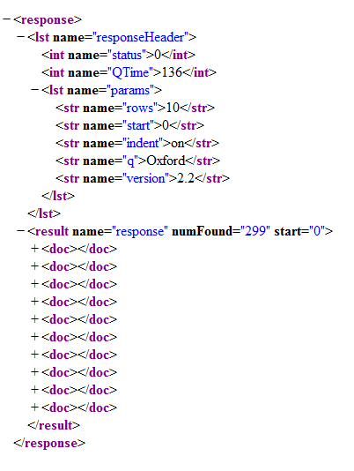
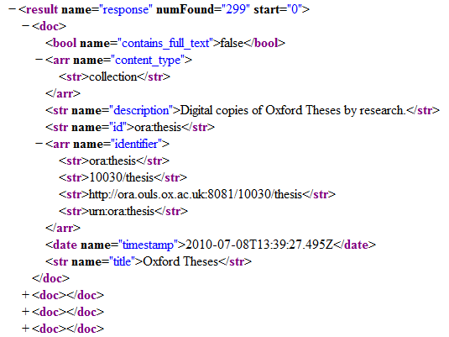
Exmplos
Resultado da query
Documento

Slide 44
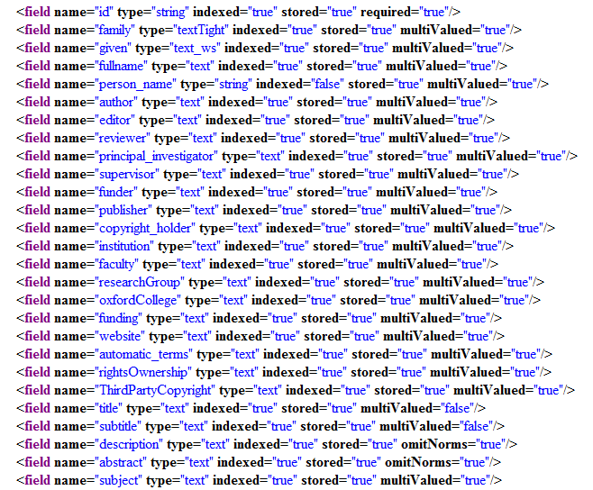
Exemplos
Resultado
Schema.xml

Slide 45
Exemplos (Análise de Texto)

Slide 46
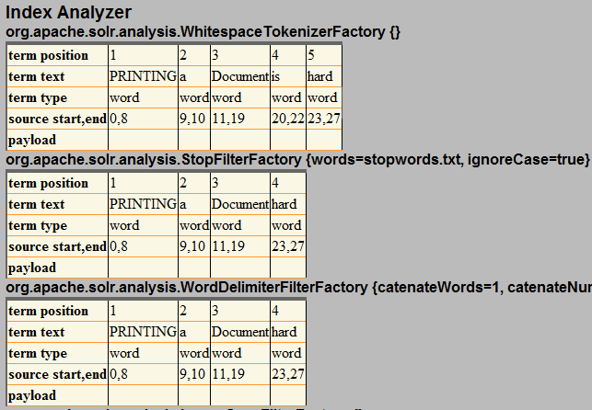
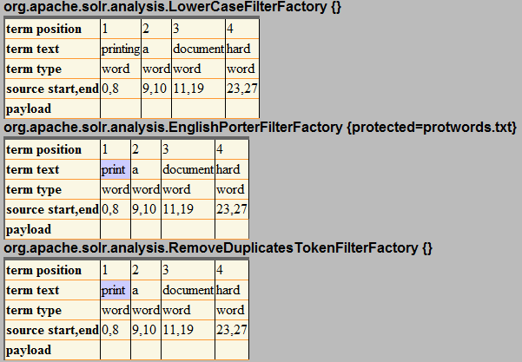
Exemplos
Texto Indexado
Query

Slide 47
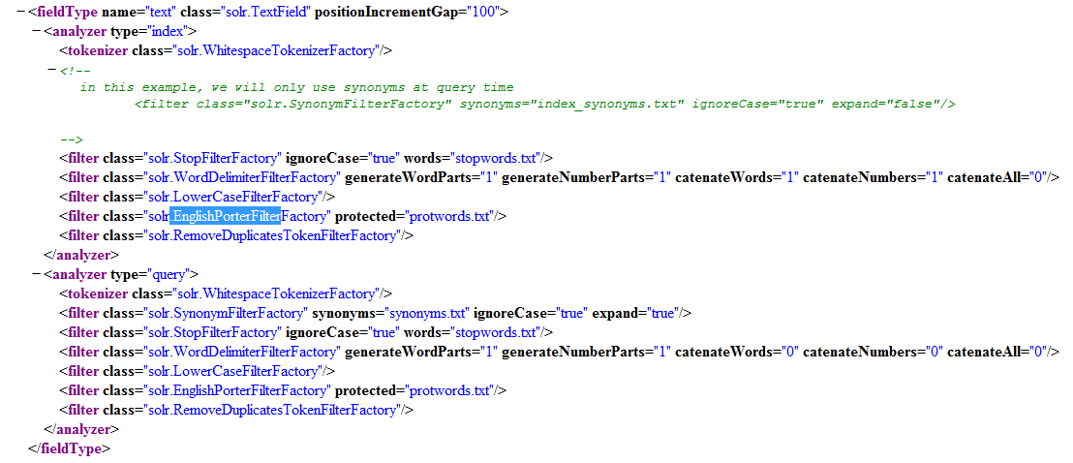
Exemplos (Filtros no Schema.xml)

Slide 48
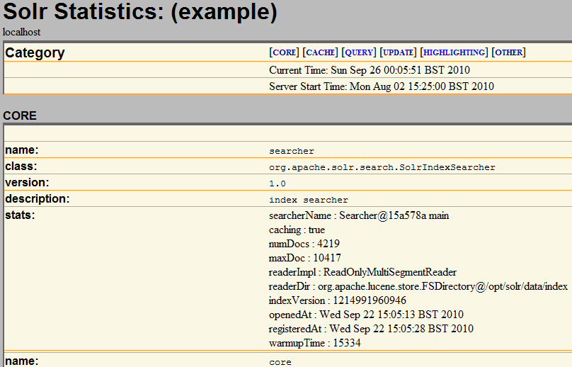
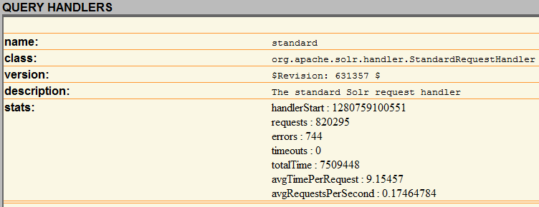
Exemplos
Estatísticas gerais
Estatísticas de Query

Slide 49
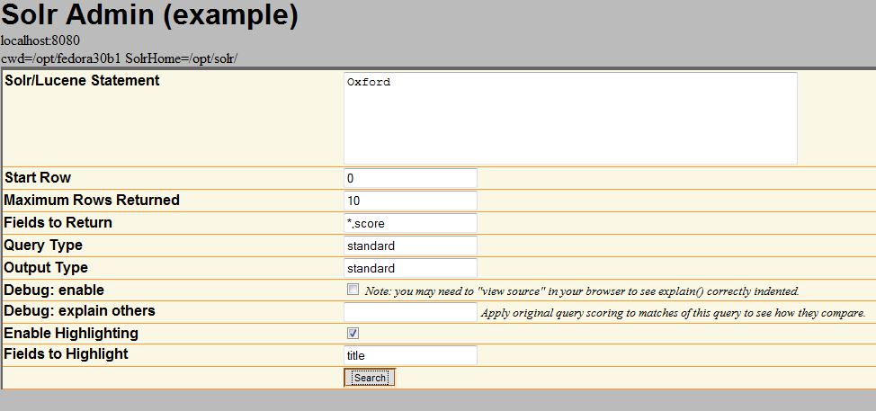
Exemplos (Highlighting)

Slide 50
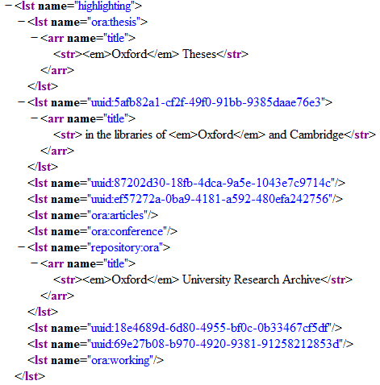
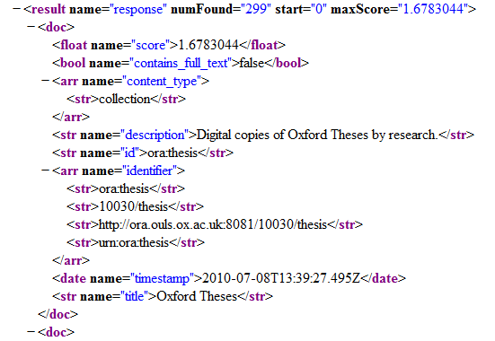
Exemplos
Documento
Highlights

Slide 51
Concorrentes do Solr
Namazu: http://www.namazu.org/
DataparkSearch Engine: http://www.dataparksearch.org/
ht://Dig: http://www.htdig.org/
mnoGoSearch: http://mnogosearch.org/
XQEngine: http://xqengine.sourceforge.net/

Slide 53
Referências
Apache Nutch: http://nutch.apache.org/about.html
Nutch tutorial: http://wiki.apache.org/nutch/Tutorial
Nutch wiki:
http://wiki.apache.org/nutch

Slide 54
Referências
http://www.informit.com/articles/article.aspx?p=461633
http://lucene.apache.org/java/3_0_2/gettingstarted.html
Lucene in Action, McCandless, Michael; Hatcher, Erik; Gospodnetić, Otis; Second Edition, July 2010.
http://paginas.fe.up.pt/~ei04073/wiki/index.php?title=Pesquisa:Motores_de_Pesquisa:Benchmark

Slide 55
Referências
Apache Solr: http://lucene.apache.org/solr/
Tutorial Solr: http://lucene.apache.org/solr/tutorial.html

